Slide 1
Plataforma de Capacitación INE

Slide 2
Acciones por mejorar.
1.- Digitalización del proceso de sustitución, corrección e Inscripción.
Error en los formatos.
Sistema de atención (“Sigue Capa”).
Conteo de atenciones automatizado, sistema de tickets.
Previsualización del sistema de atención.
2.- Digitalización y automatización del seguimiento a los cursos.
Mostrar un tablero por cada entidad para el seguimiento.
Mostrar un tablero digital para la DECEyEC.
Visualizar los usuarios inscritos.
3.- Mejorar el tiempo de atención de las solicitudes.
Las solicitudes, son devueltas sin atención.
Las solicitudes son remitidas con errores.
4.-Quejas de los usuarios.
Quejas de los JLE y JDL.

Slide 3
Digitalización del proceso de sustitución, corrección e Inscripción.

Slide 4
Login
Pantalla de entidad
MENU
SEGUIMIENTO
USUARIOS
CAE
SE
FMDC
1
SEGUIMIENTO
JLE , JDE
DISTRITO
ENTIDAD
2
OPERACIONES USUARIOS
ALTAS
SUSTITUCIONES
BAJAS
3

Slide 5
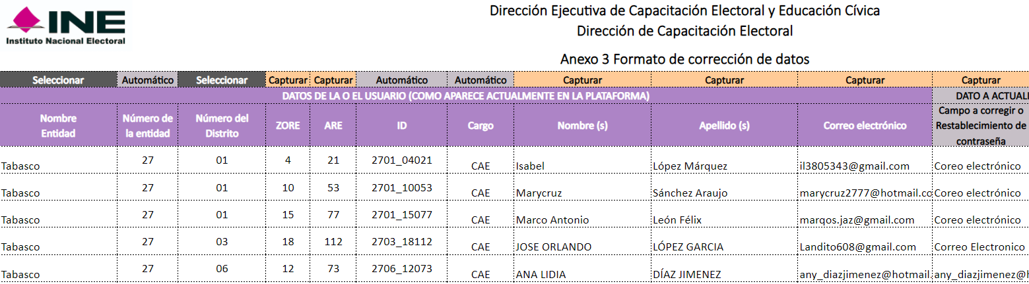
Error en los formatos
1.- Los correos electrónicos, no vienen correctos.
2.- Los ID´s no cuentan con la estructura necesaria.
3.- Registran la información incompleta.
4.- Colocan la información cruzada. 5.- La información no se encuentra homologada en estructura.

Slide 6
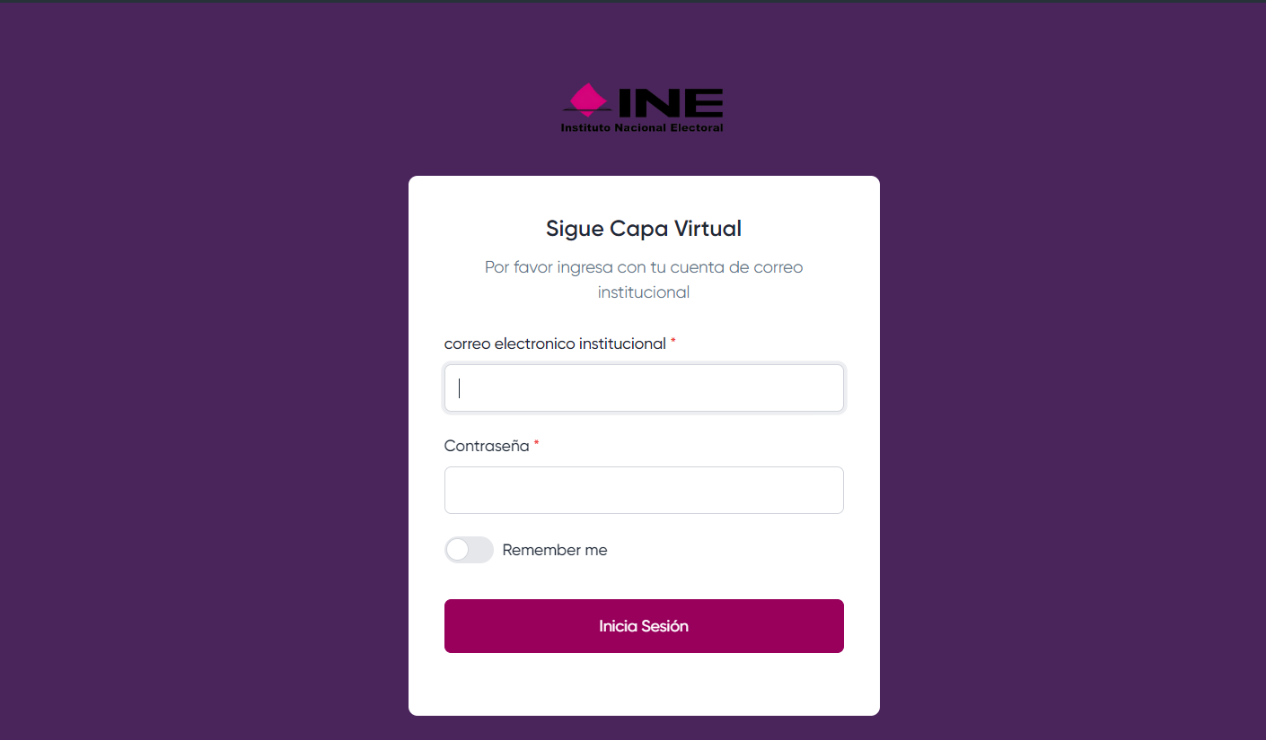
Sistema de atención (“Sigue Capa”).

Slide 7
Conteo de atenciones automatizado, sistema de tickets.
PENDIENTE

Slide 8
Previsualización del sistema de atención.
PENDIENTE

Slide 9
Digitalización y automatización del seguimiento a los cursos.

Slide 10
Mostrar un tablero por cada entidad para el seguimiento.
PENDIENTE

Slide 11
Mostrar un tablero digital para la DECEyEC.
PENDIENTE

Slide 12
Visualizar los usuarios inscritos.
PENDIENTE

Slide 13
Mejorar el tiempo de atención de las solicitudes.

Slide 14
Las solicitudes, son devueltas sin atención.
PENDIENTE

Slide 15
Las solicitudes son remitidas con errores.
PENDIENTE

Slide 16
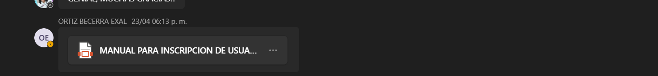
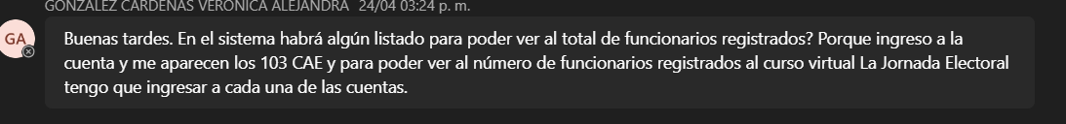
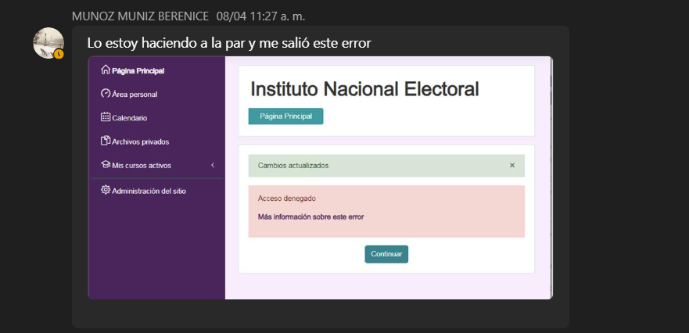
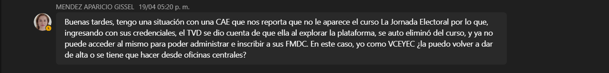
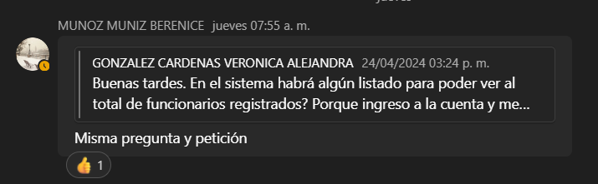
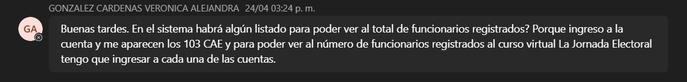
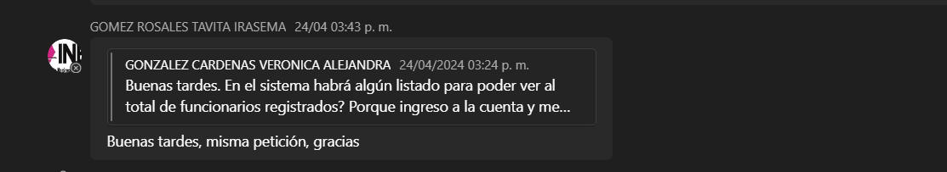

QUEJAS USUARIOS

Slide 17
QUEJAS USUARIOS

